Slide 1
Методика исследования мотивации профессиональной деятельности (методика К. Замфир в модификации А.А. Реана)
Министерство Образования и науки Российской Федерации Федеральное государственное бюджетное образовательное учреждение высшего образования «Мурманский Арктический Гуманитарный университет» (ФГБОУ ВО «МАГУ») Психолого-педагогический институт Кафедра педагогики
Провела: Виноградова Людмила Руслановна
студентка 1 курса направления
«Педагогическое образование»,
профиль «Дополнительное образование
(дизайн и комп. графика)»
Мурманск
2016

Slide 2
Выбор профессии – одна из самых важных и сложных вещей в жизни.
Выбор профессии – это достаточно серьезный вопрос, к которому стоит подходить обдуманно.
Во-первых, нужно учитывать свои личные интересы.
Во-вторых, оценить собственные способности.
В-третьих, проанализировать соответствие своих личностных качеств с теми качествами, наличия которых требует выбранная профессия.
В-четвертых, изучить возможные жизненные перспективы, которые даст та или иная профессия.

Slide 3
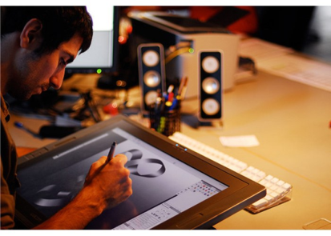
Дизайн
Дизайнеры - художники-оформители, специалисты в области дизайна; люди, занимающиеся дизайном, то есть внешним видом, оформлением чего-либо. Профессия дизайнер подразумевает творчество, грамотность, и знания необходимые для того, чтобы творить красивые вещи.

Slide 4
Мотивы профессиональной деятельности человека.
Внешние мотивационные факторы | Внутренние мотивационные факторы
факторы давления | собственные мотивационные факторы профессии
факторы притеснения-отталкивания | условия труда
факторы инерции | социальные условия
 | возможности для реализации внепрофессиональных целей

Slide 5
Методика исследования мотивации профессиональной деятельности (методика К. Замфир в модификации А.А. Реана)
Основная задача этой методики: выявить мотивы выбора будущей профессии;
Цель методики: диагностика мотивации профессиональной деятельности.

Slide 6
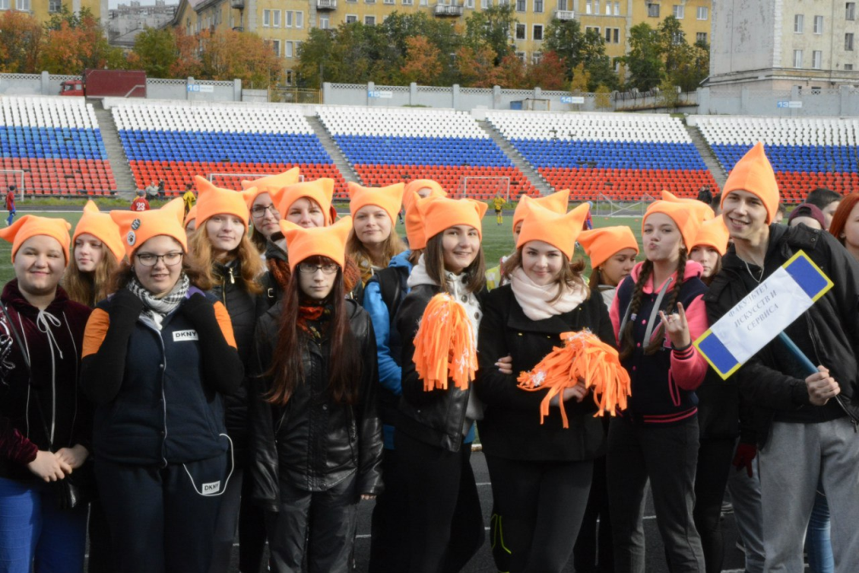
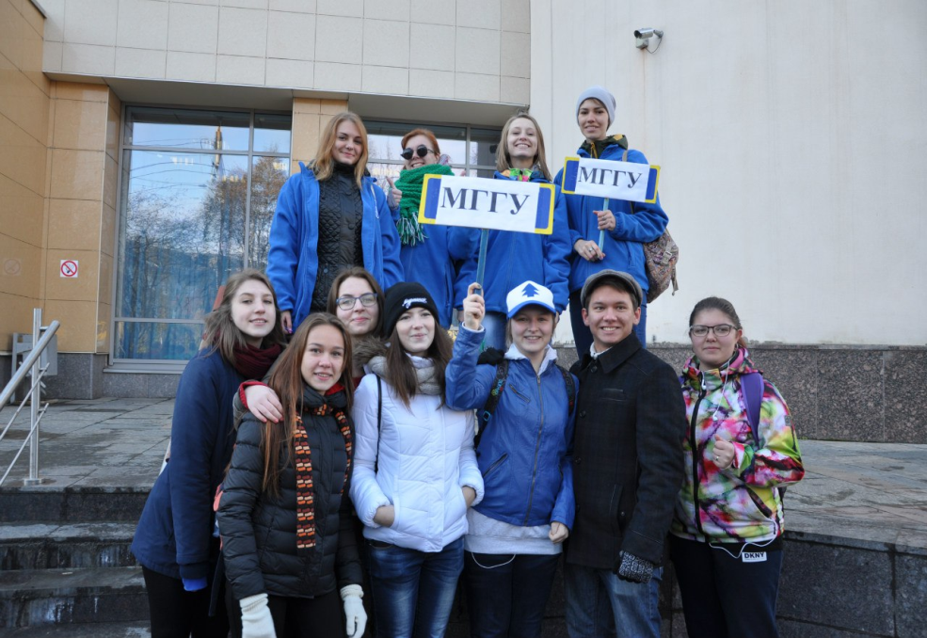
Предмет исследования: студенты 1 курса профиль «Дополнительное образование
(дизайн и комп. графика)»
в количестве 22 человек.
Инструкция: прочитайте нижеперечисленные мотивы профессиональной деятельности и дайте оценку их значимости для Вас по 5-балльной шкале.

Slide 7
Пример бланка для заполнения результатов

Slide 8
Обработка результатов
Подсчитываются показатели внутренней мотивации (ВМ), внешней положительной (ВПМ) и внешней отрицательной (ВОМ) в соответствии со следующими ключами:
ВМ = (оценка п. 6 + оценка п. 7) / 2
ВПМ = (оценка п. 1 + оценка п. 2 + оценка п. 5) / 3
ВОМ = (оценка п.3 + оценка п. 4) / 2
Показателем выраженности каждого типа мотивации будет число, выраженное в пределах от 1 до 5 (возможно, дробное).
На основании полученных результатов определяется мотивационный комплекс личности, который представляет собой соотношение трех видов мотивации: ВМ, ВПМ и ВОМ.
К наилучшим, оптимальным, мотивационным комплексам следует относить следующие два типа сочетаний:
ВМ > ВПМ > ВОМ и
ВМ = ВПМ > ВОМ
Наихудшим мотивационным комплексом является тип:
ВОМ > ВПМ > ВМ

Slide 9
Результаты обработки данных

Slide 10
Результаты исследования

Slide 11
Результаты исследования

Slide 12
Результаты исследование
1. При выборе будущей профессии у опрашиваемых преобладали наилучшие мотивационные комплексы (мотивация была осознана)(82 %);
2. Также при выборе профессии у опрашиваемых важным фактором являлась внутренняя мотивация, т.е. такие факторы как условия труда, возможность для реализации и социальные условия (50% );
3. У опрашиваемых также достаточно большое количество ответов, связанных и с внешней положительной мотивацией (32%), но и часть студентов при выборе профессии находились под давлением и внешней отрицательной мотивации(18%),т.е. давление со стороны, советы других людей и пр.

Slide 13
Источники информации:
Панченко. Т.В. Введение в педагогическую деятельность: учебн.-метод. пособие[Текст]//Федер. Агенство по образованию, Мурманский гос.пед.ун-т/ Т.В. Панченко.-Мурманск: Изд-во МГПУ, 2010.-119 с.
Мотивация профессиональной деятельности– Psyho.ru [Электронный ресурс]. - Режим доступа:http://www.psyho.ru/library/books/rean-a-abordovskaya-n-vrozum-s-i-psixologiya-i-pedagogika/29/2/, свободный. – Загл. с экрана – Дата обращения: 15.05.2016
Psyera – Гуманитарно-правовой портал [Электронный ресурс]. - Режим доступа: http://psyera.ru/ponyatie-i-motivy-professionalnoy-deyatelnosti-452.htm, свободный. – Загл. с экрана – Дата обращения: 15.05.2016

